Slide 1
ПРИРОДА.
Ценность природы для людей.
Окружающий мир, 3 класс

Slide 2


Slide 3
- Кто автор учебника?
Познакомимся с условными
обозначениями.
- Прочитаем название I раздела.
- Чему будем учиться?
- Прочитаем название темы.
- Что узнаем на уроке?
- Чему научимся?

Slide 4
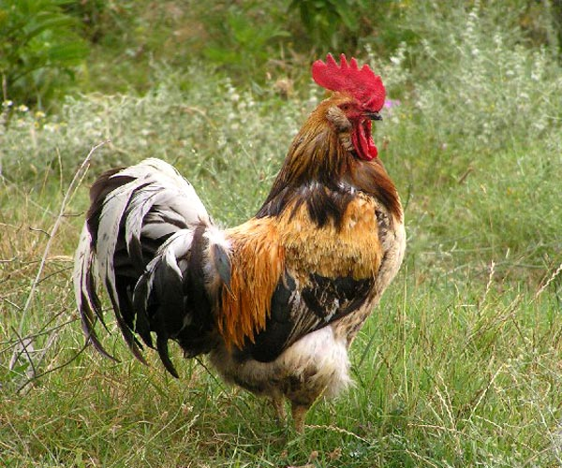
Отгадайте загадки:
        Не княжеской породы,
        а ходит с короной;
        не ратный ездок,
        а со шпорой на ноге;
        не сторожем стоит,
        а всех рано будит.

Slide 5

Отгадайте загадки:
Тонка, длинна, одноуха, остра,
всему свету красна.

Slide 6

Отгадайте загадки:
Встану я рано, бело да румяно,
Да как распущу золотые волосы,
Да выйду за город –
И человек, и зверь возрадуются.

Slide 7
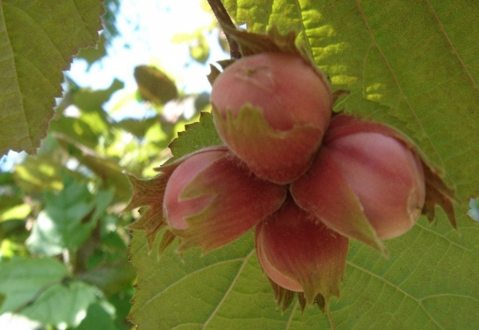
Отгадайте загадки:
В лесу на поляне стоит кудрявый Ваня
в зелёном кафтане.
Богач не велик, а орешками наделит.

Slide 8
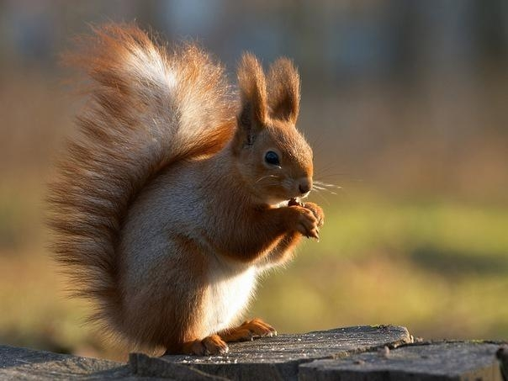
Отгадайте загадки:
По веткам скачет, да не птица,
Рыжая, да не лисица.

Slide 9
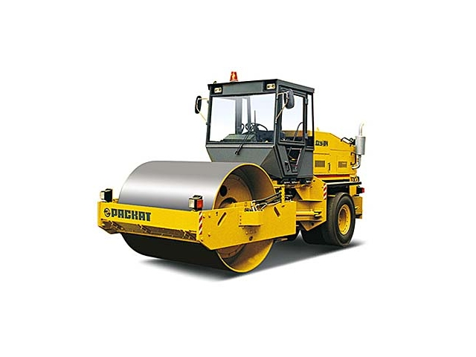
Отгадайте загадки:
Ходит скалка по дороге, грузная, огромная.
И теперь у нас дорога, как линейка ровная.

Slide 10
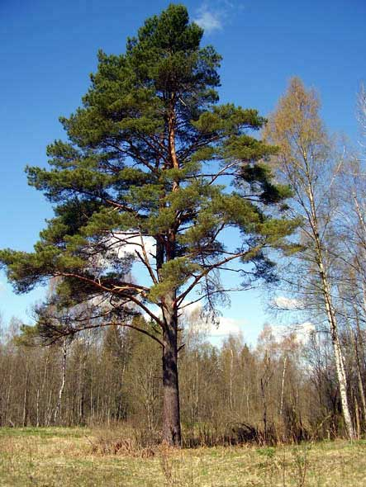
Отгадайте загадки:
Этой бабке сто лет, горба у неё нет,
Высоконько торчит, далёконько глядит.
Придёт смерть за старушкой,
Станет бабка избушкой.

Slide 11
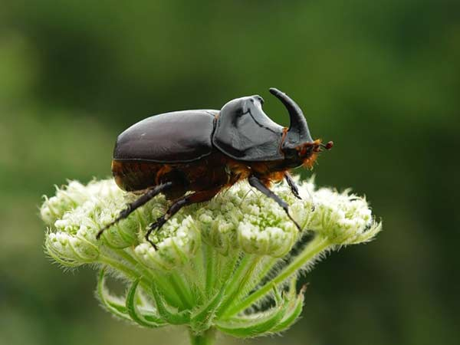
Отгадайте загадки:
Чёрен, да не ворон, рогат, да не бык.

Slide 12
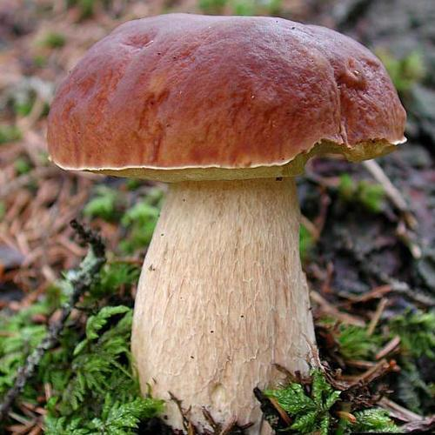
Отгадайте загадки:
Шапка набекрень, спрятался за пень.
Кто проходит близко, кланяется низко.

Slide 13
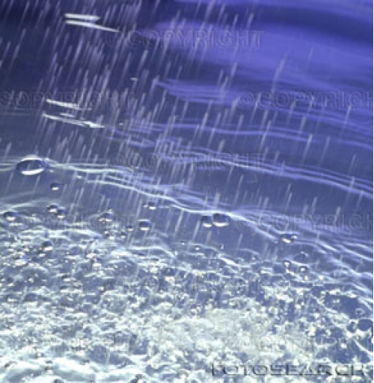
Отгадайте загадки:
Крупно, дробно зачастило и всю землю напоило.

Slide 14
На какие две группы можно
разделить эти предметы?
Природные объекты
Созданы человеком
Живая
природа
Неживая
природа
Биология (с греческого –
«биос»-жизнь, «логос»-наука)

Slide 15
Царства растений, животных, грибов
Связаны ли между собой эти царства?
+ царство бактерий

Slide 16
Работа с учебником:
-Найдите и прочитайте на с. 6 учебника предложения о том, что даёт нам природа.
-Может ли человек обойтись без природы?
- Прочитайте вывод
на с. 7

Slide 17
Использованные ресурсы:
http://www.mdk-arbat.ru/bookcard?book_id=735564
http://sonnikoff.net/musulmanskij-sonnik/3761-musulmanskij-sonnik-petux
http://blog.kp.ru/users/tigrenok/rubric/1966050/
http://grakartinki.ru/kartinki-solnce-dlya-detei.html
http://sadovodi86.ru/stati/sovety-ogorodniku/kustarnik-oreshnik-ukrashenie-sada.html
http://creative.h2m.ru/loads/im/?f=jpg&ps=1&pf=81&p=9&wml=1
http://www.gidroservice.com/producti/tehnika/katki/comb/du84/
http://mad-design.ucoz.ru/index/sosna/0-37
http://jegeta7.naturelight.ru/show_photo/11201.html
http://ju-jul.ru/domashnie-zagotovki/griby-domashnie-zagotovki/griby-goryachej-zasolki.html
http://www.varbak.com/

Slide 18
Вецель Наталья Васильевна,
учитель начальных классов
МБОУ СОШ с углубленным изучением отдельных предметов № 2
г. Волжского, Волгоградской обл.
Персональный сайт : vetselnatalya.jimdo.com

